Slide 1
QUARTIER LIBRE XI
Samir yagoubi – bts sio 1a – stage 1er année

Slide 2

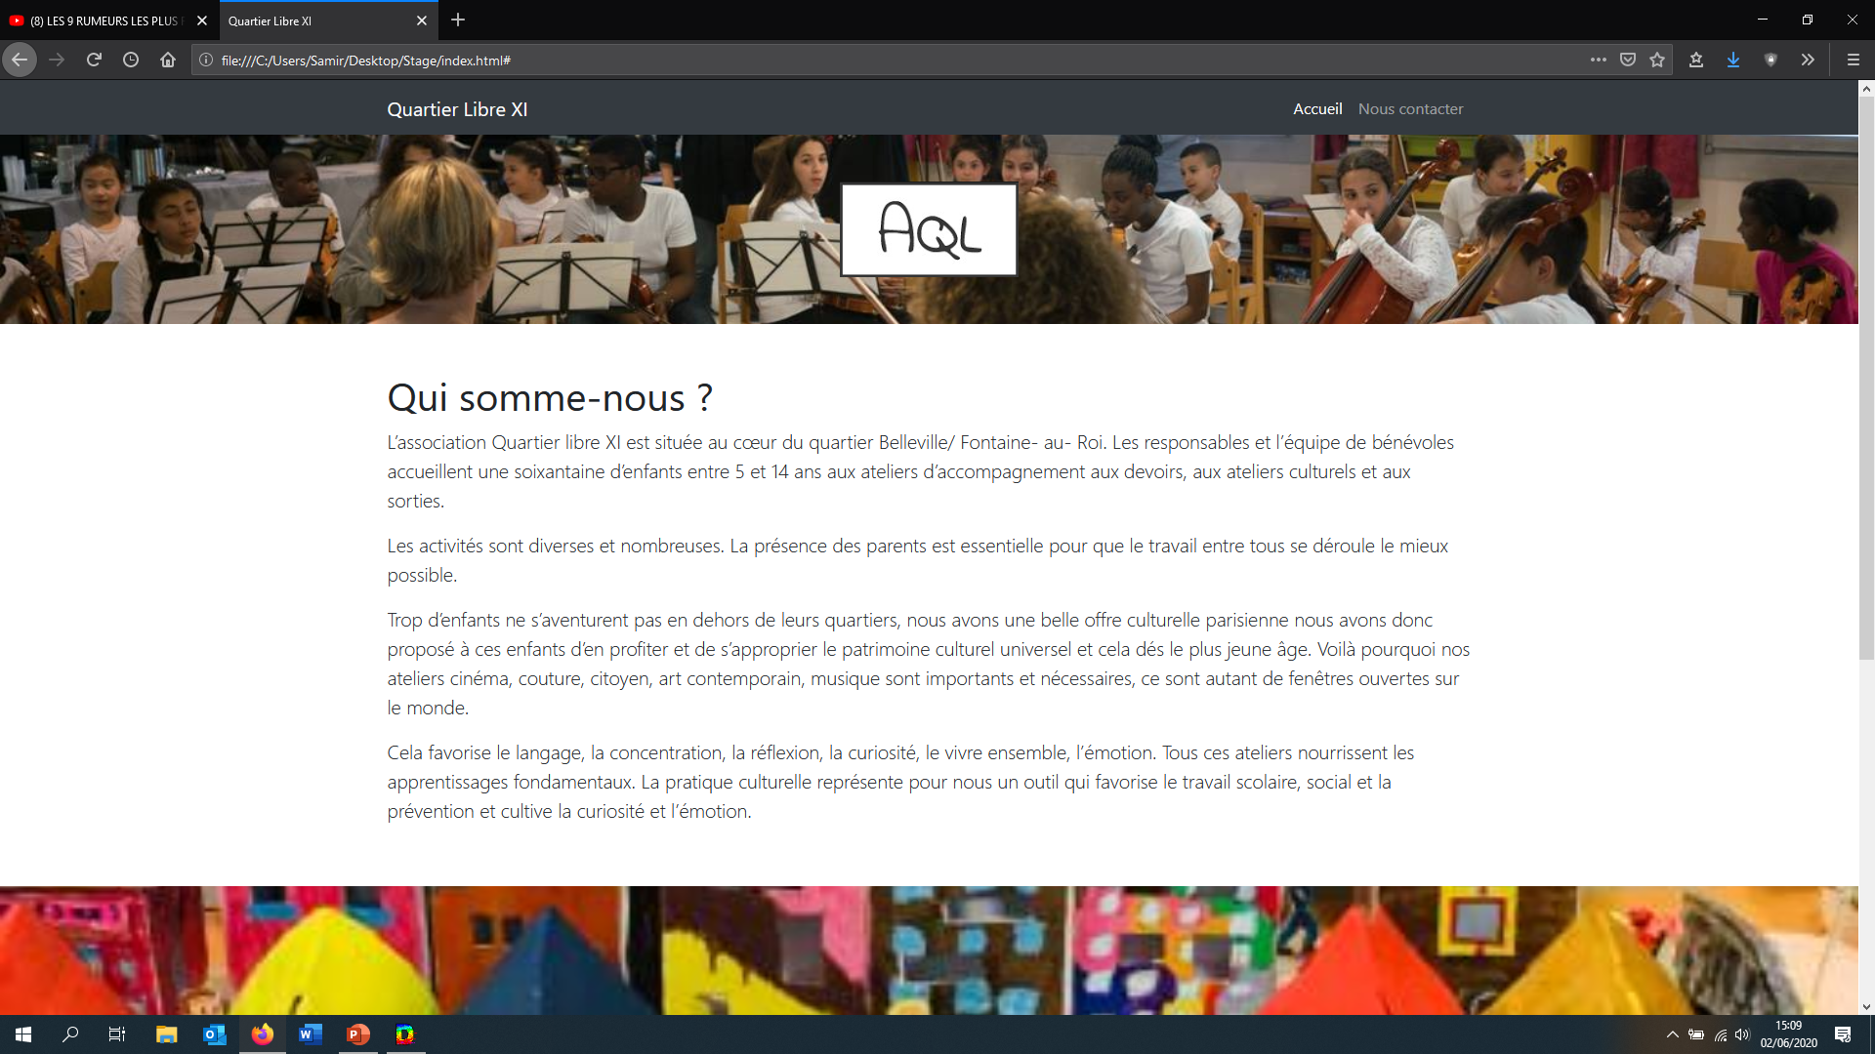
Site vitrine
En tant qu’association leur but n’est pas d’avoir un site e-marketplace, mais d’avoir un site vitrine pour que leurs idées plaisent et qu’il puisse aidé au mieux qu’ils peuvent.

Slide 3
Le but d’un site vitrine.
Un site vitrine est un site internet qui présente les produits et services de votre activité, sans vendre en ligne. Un site vitrine a donc pour objectif d’apporter une présence en ligne à une entreprise, un artisan, une collectivité et autres, afin d’acquérir des contacts, prospects et clients via internet. Il s’adresse donc à toute personne ayant un objectif commercial mais sans vente directe en ligne.

Slide 4
Site de gestion.
Je doit effectuer un site de gestion d’enfant, d’activité et d’agenda pour l’association pour qu’il puisse avoir rapidement les informations et pour qu’ils puissent mieux préparé leurs projet.
Ils auront la possibilité de supprimer, modifier et ajouter des enfants si ceux-ci souhaite intégré l’association, tout cela grâce à un compte de type « Admin » qu’il ne faudra divulguer à personne, ce même compte qui pourra ajouter, supprimer et modifier les activités et agenda.

Slide 5
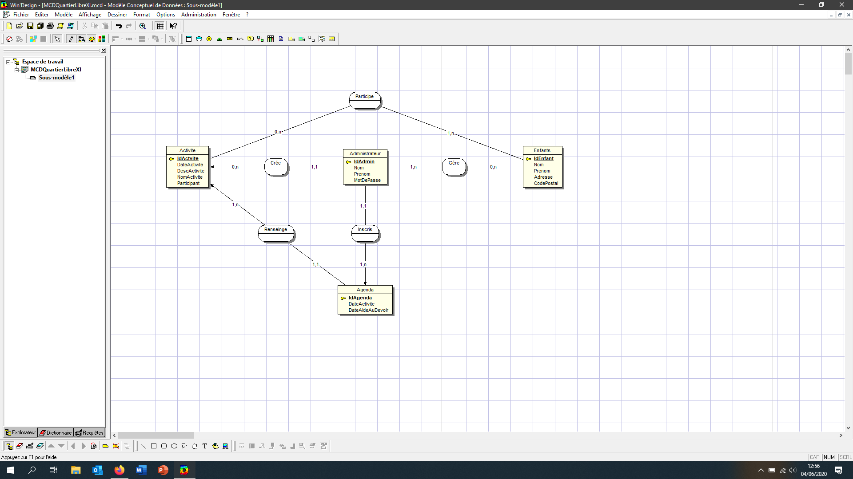
MCD – SITE GESTION
C’est un MCD simple car ils souhaitent juste géré les enfants, agenda et activité, un enfant est géré par un administrateurs, pour avoir un historique d’ajout avec l’IdAdmin de celui qui l’a ajouté.
Avec ceci vous voyez les informations qui sont essentiel à l’ajout d’un enfant dans la BDD.

